Slide 2

c
ruzando
A PONTE ANTES DE CHEGAR A ELA
MURVIN C AMATCHEE

Slide 3

Comece com o final em mente!

Slide 4

Muitas pessoas deixam de se preparar efetivamente para a aposentadoria porque muitas vezes é considerado um assunto que pode ser tratado no futuro.

Slide 5
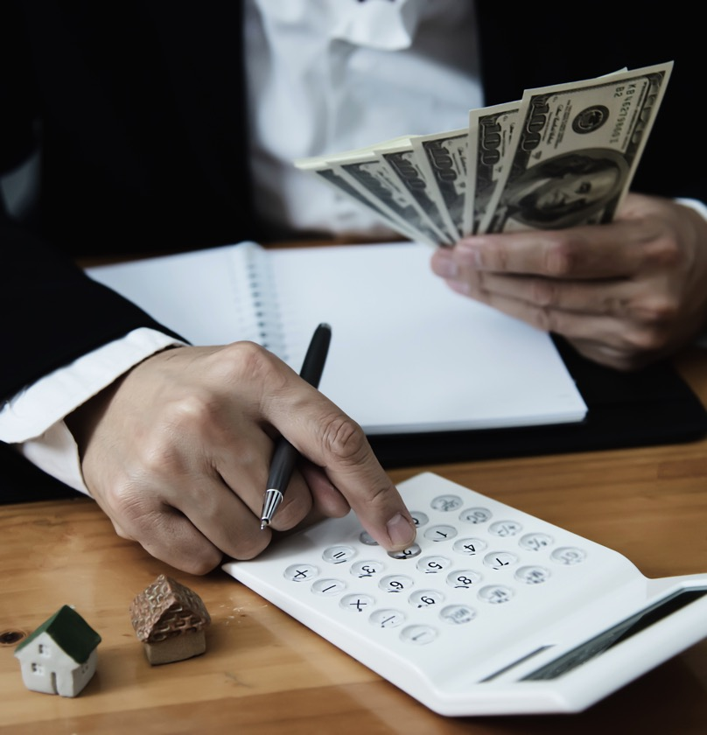
Uma preparação boa e adequada para a aposentadoria requer definir uma meta de quanto dinheiro você estima que precisará para se aposentar.

Slide 6
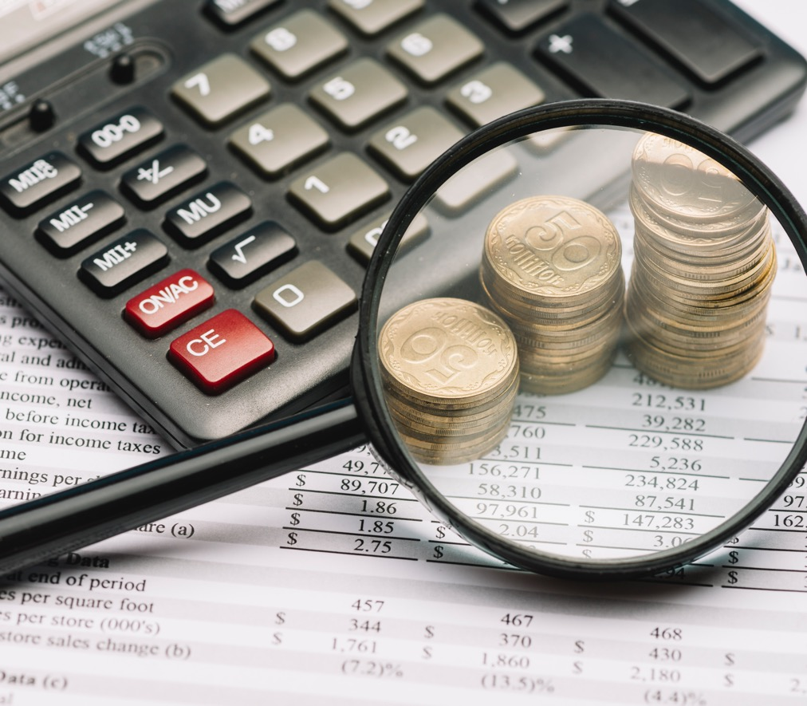
Nunca é cedo demais para isso.

Slide 7
“Os planos bem elaborados levam à fartura; mas o apressado sempre acaba na miséria”
Provérbios 21: 5 (NVI)

Slide 8

Não planejar o seu futuro terá um impacto negativo no seu presente.

Slide 9
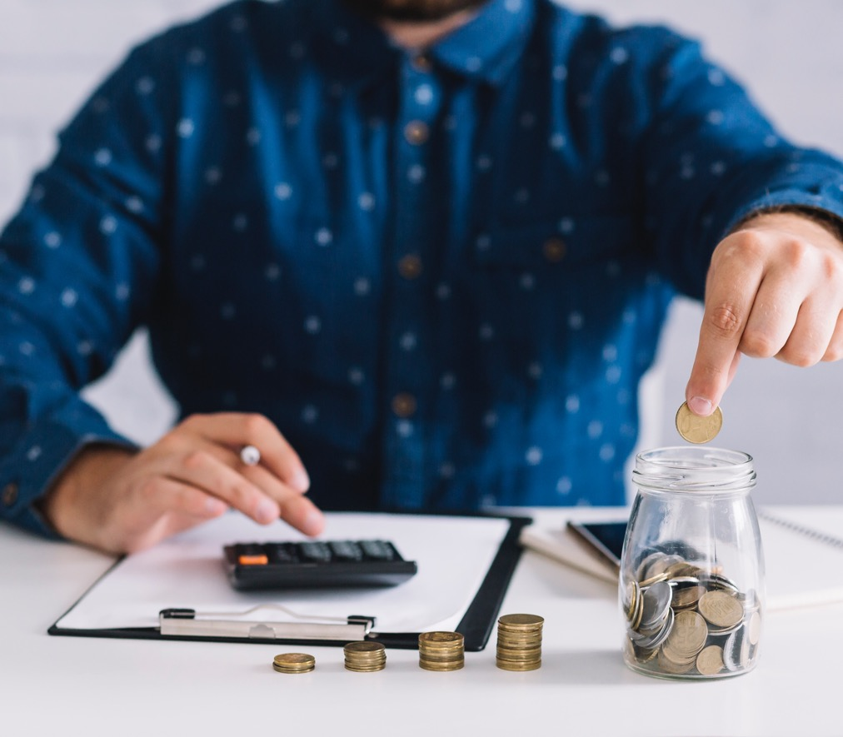
Planejamento para a aposentadoria não deveria ser postergado.

Slide 10
QUANTO DINHEIRO PRECISAREI PARA ME APOSENTAR?

Slide 11
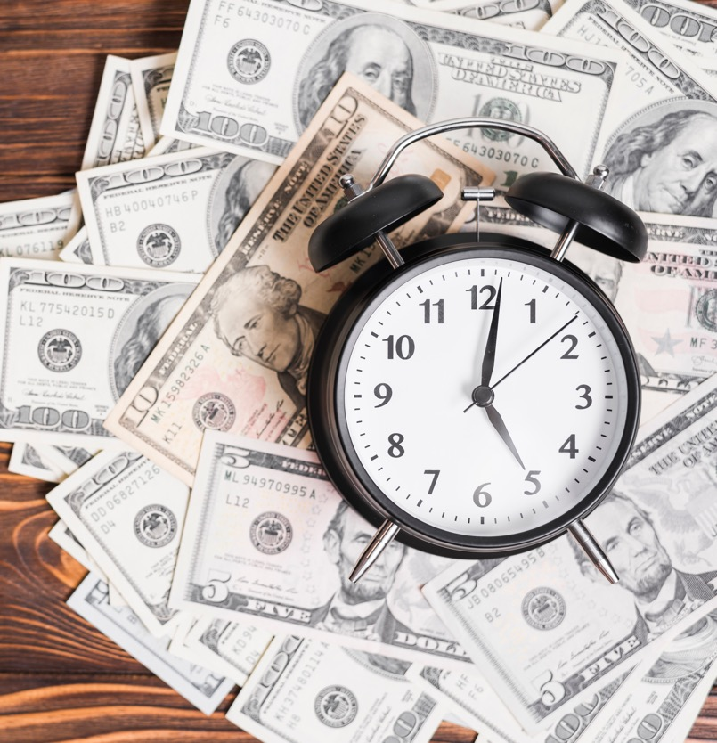
Em vez de se concentrar apenas na renda, seu foco deve estar nas despesas que você prevê que vai ter na aposentadoria.

Slide 12
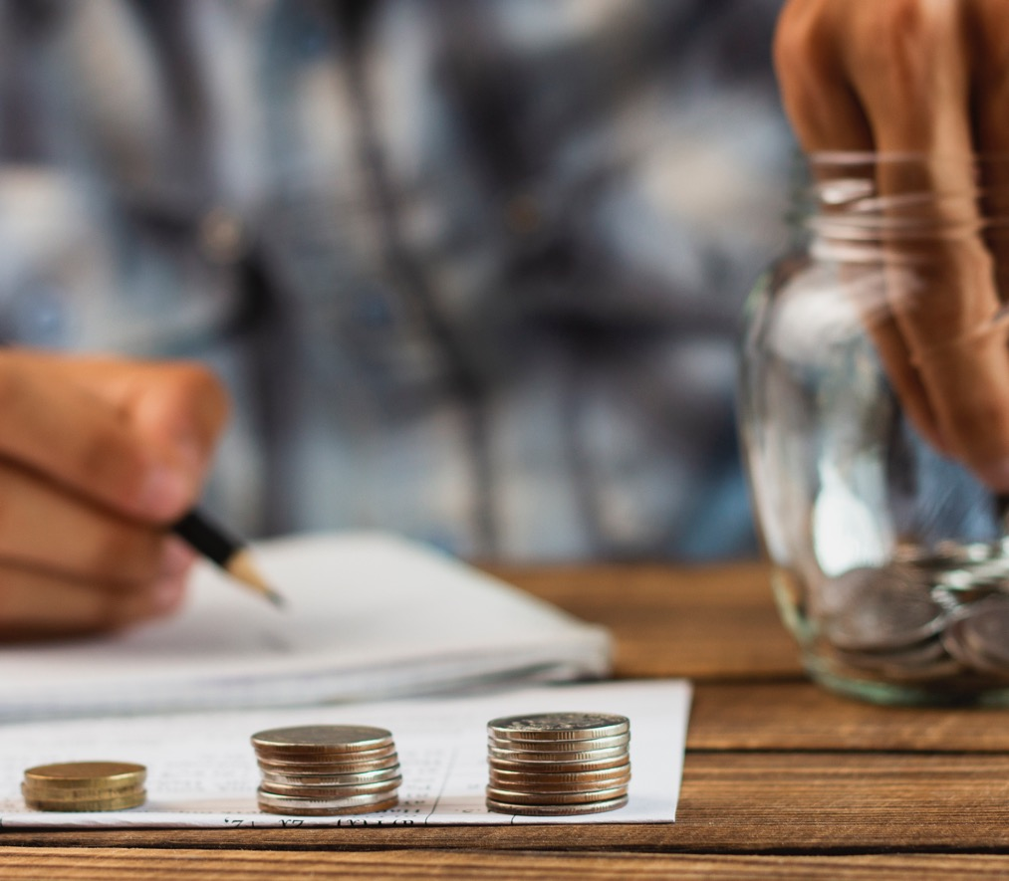
Um método simples é fazer uma lista de todas as despesas que você tem atualmente.

Slide 13
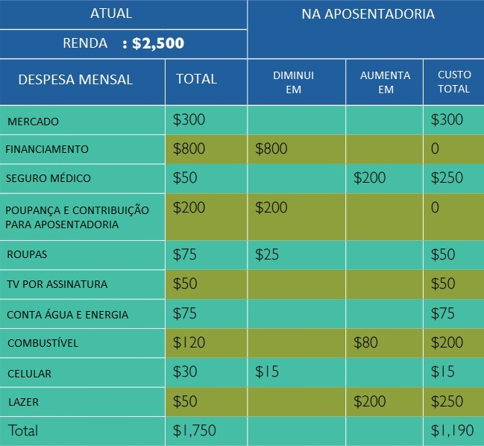

Slide 14

Como escolho minha pensão ou plano de aposentadoria?

Slide 15
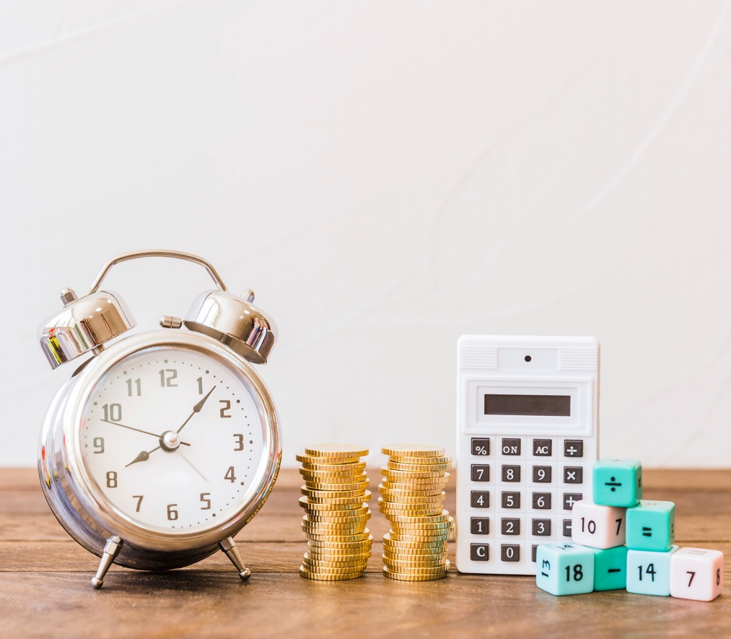
A redução da dívida tem um grande impacto no investimento para a aposentadoria.

Slide 16

diretrizes
Não decida antes de ter certeza de que obteve o máximo de informações possíveis.
Faça uma comparação entre os diferentes produtos que os fornecedores estão oferecendo.
Verifique se as contribuições necessárias cabem no seu orçamento atual.
Esteja ciente das cobranças e taxas que você terá que pagar, bem como das multas se deixar de fazer um pagamento.

Slide 17
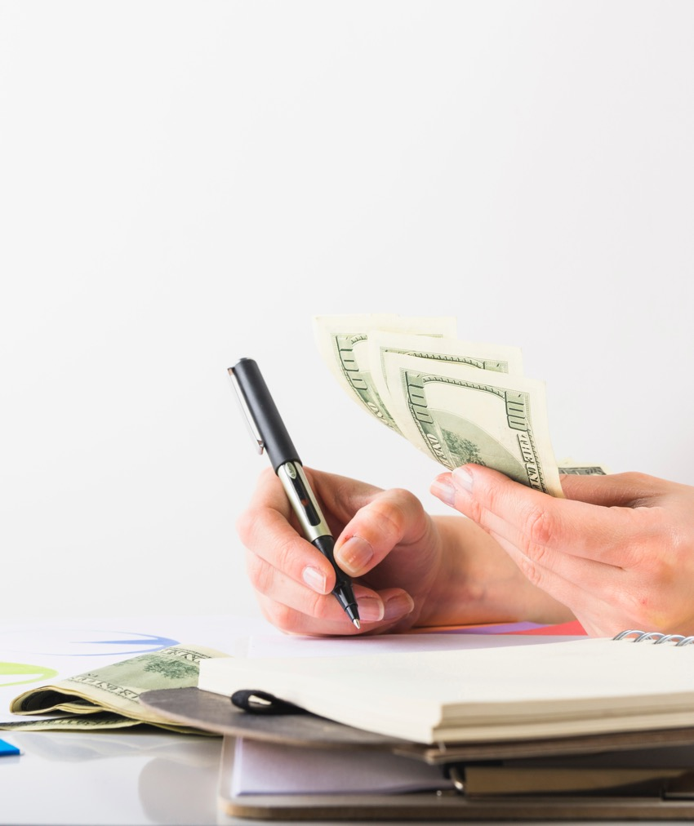
perguntas
Qual é a data mais próxima que você pode se aposentar?
Qual será a penalidade se você decidir se aposentar mais cedo?

Slide 18

diretrizes
Verifique se você sabe como os fundos serão investidos.
Esteja ciente do nível de risco que está assumindo.
Se você não tiver certeza, procure aconselhamento de um consultor financeiro independente.

Slide 19
“Observe a formiga, preguiçoso, reflita nos caminhos dela e seja sábio! Ela não tem nem chefe, nem supervisor, nem governante, e ainda assim armazena as suas provisões no verão e na época da colheita ajunta o seu alimento.”
Prov. 6: 6-8 NVI

Slide 20
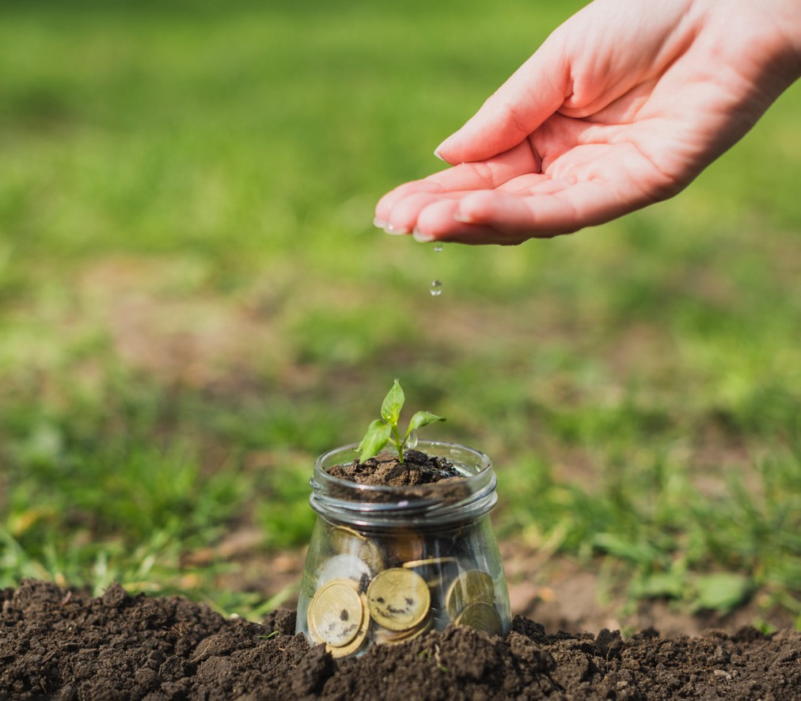
Seja o próprio superintendente do seu dinheiro.

